Slide 1

Проблема подбора и совершенствования кадрового состава школы в современных условиях
Учитель — ключ к качеству образования в условиях новых вызовов
Щукин Рамиль Аркадьевич
заместитель директора МАОУ СОШ № 41

Slide 2


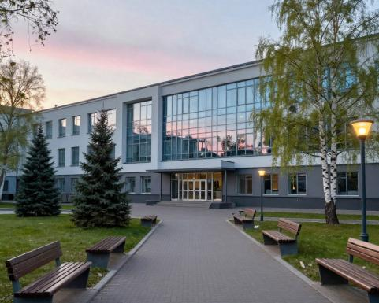
2
Образовательная среда на пороге трансформаций
Современный мир меняется беспрецедентно быстро, влияя на образование. Роль учителя растёт как наставника и проводника знаний — кадровый потенциал становится главным ресурсом для развития школы.

Slide 3

3
Основные кадровые проблемы в современной школе
Дефицит преподавателей по ключевым предметам снижает качество образования и ограничивает возможности для комплексного развития учащихся. Это требует срочного привлечения и удержания квалифицированных специалистов.
Недостаток молодых специалистов приводят к дефициту инновационных подходов и сложностям в адаптации к быстро меняющимся образовательным требованиям.
Недостаточная цифровая грамотность части педагогов затрудняет внедрение современных образовательных технологий и снижает эффективность дистанционного и смешанного обучения.
Сложности с адаптацией и удержанием молодых кадров обусловлены низкой мотивацией, недостатком карьерных перспектив и непривлекательными условиями труда, что угрожает стабильности педагогического коллектива.

Slide 4



Цифровые навыки и гибридное обучение: требования к современному учителю
4
Владение цифровыми платформами — базовый навык
Учитель должен уверенно работать с цифровыми образовательными платформами, обеспечивая доступ и сопровождение учащихся в гибридных форматах обучения.
Создание интерактивного контента
Разработка мультимедийных и интерактивных материалов стала необходимостью для вовлечения учеников и повышения эффективности урока в смешанных форматах.
Эффективная реализация смешанных форматов
Современный педагог обязан гибко сочетать офлайн и онлайн методы, адаптируя педагогические приёмы для поддержания интереса и достижения учебных целей.

Slide 5

5
Метапредметные результаты и новые стандарты ФГОС: вызовы для педагогики
Цель новых стандартов — формирование критического мышления, творческого подхода и навыков коммуникации у школьников, что требует ревизии традиционных методик преподавания.
Учитель должен освоить методики, способствующие развитию 4К-компетенций: критического мышления, коммуникации, коллаборации и креативности.
Переход на новые стандарты предъявляет повышенные требования к профессиональной подготовке педагогов и совершенствованию образовательного процесса.

Slide 6





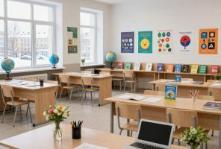

Инклюзивность и многообразие: педагог в новой реальности школы
6
Практика работы с детьми с ОВЗ
Учет культурного и социального разнообразия
Роль учителя как психолога и тьютора
Педагог должен обеспечивать адаптацию учебного материала и комфортную среду для детей с ограниченными возможностями здоровья, создавая условия для их успешного обучения.
В классе присутствует многокультурный контингент, и учитель учитывает эти особенности, обеспечивая уважение и принимая в расчет социальные различия учеников.
Современный педагог становится не только наставником, но и психологом, фасилитатором и тьютором, поддерживая разнообразие учебных потребностей.

Slide 7









7
Вовлечённость родителей и общества
Рост активности родителей
Навыки конструктивного диалога
Современные родители принимают активное участие в жизни школы, усиливая влияние на образовательный процесс и ожидая прозрачности и сотрудничества.
Учителю необходимы умения выстраивать эффективное и уважительное общение с семьёй, способствуя взаимопониманию и поддержке ребёнка.
Работа с критикой и ожиданиями
Социальная ответственность школы
Рост критичности родителей требует от педагогов готовности к профессиональному и дипломатичному реагированию.
Образовательное учреждение становится центром взаимодействия с сообществом, формируя позитивный имидж и доверие.

Slide 8


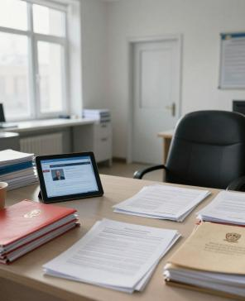
8
Конкуренция за молодые педагогические кадры
Сектор образования сталкивается с серьёзной конкуренцией за выпускников педвузов со стороны более высокооплачиваемых и престижных отраслей экономики. Это снижает приток молодых кадров в школы.
Низкая социальная привлекательность профессии и объем административной нагрузки дополнительно отпугивают молодых специалистов, что усугубляет кадровый дефицит.

Slide 9




9
Запаздывание системы подготовки педагогов
Требования к компетенциям будущего
Текущие задачи школы требуют новых компетенций, что ставит под вопрос эффективность традиционной системы найма и подготовки кадров.
Отставание HR-практик
Подбор педагогов ограничивается привычными методами — объявления и собеседования без оценки навыков soft skills и педагогических кейсов.
Разрыв с практикой
Выпускники педвузов оказываются неподготовленными к реальным вызовам современной школы, испытывая сложности с документацией и эмоциональной нагрузкой.
Традиционные требования
Длительное время рекрутинг строился на формальных критериях — диплом, стаж, категория — без учёта современных компетенций.

Slide 10


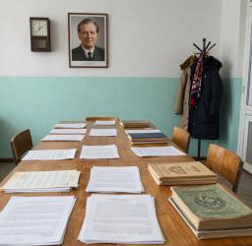
10
Демографические вызовы
Возрастная структура педагогов
Значительная доля учителей находится в предпенсионном или пенсионном возрасте, что создаёт риски дефицита кадров и потери опыта в недалёкой перспективе.
Недостаток молодых специалистов
Молодёжь приходит в школу нерегулярно и в недостаточном количестве, что усугубляет кадровую ситуацию и накладывает ограничения на инновационное развитие отрасли.

Slide 11

11
Низкий социальный престиж и административная нагрузка снижают привлекательность профессии, что ведёт к уменьшению притока молодых и амбициозных кадров.
71%
преподавателей, испытывают недовольство социальным статусом и заработной платой, влияет на массовый отток из профессии.
Социологический опрос педагогов МАОУ СОШ № 41, 2025

Slide 12
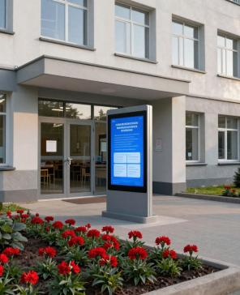
12
Нестандартный способ привлечения учителя-предметника в школу

Slide 13
13
Разрыв между подготовкой выпускников педвузов и реальностью школы
Теоретическая подготовка педагогов зачастую не соответствует реальным вызовам школьного класса, что приводит к недостаточной готовности молодых специалистов к практической работе.
Молодые учителя сталкиваются с трудностями в ведении документации и управлении классом со сложными учениками, что осложняет процесс адаптации и эффективной работы.
Отсутствие практического опыта приводит к быстрому возникновению профессионального стресса и эмоционального выгорания среди новичков в первые годы службы.
Необходимость оказания поддержки и наставничества для молодых педагогов становится критически важной для их успешной интеграции и профессионального развития.

Slide 14



14
Неразвитость HR-инструментов в образовательных организациях
Школы ограничиваются традиционным подходом к подбору кадров: объявление вакансий и стандартное собеседование без всесторонней оценки компетенций кандидатов.
Отсутствует системная оценка ключевых навыков, таких как soft skills и способность решать профессиональные кейсы, что снижает качество отбора педагогов.
Не используются современные методы продвижения вакансий в профессиональных сообществах и социальных сетях, что ограничивает охват целевой аудитории потенциальных соискателей.

Slide 15

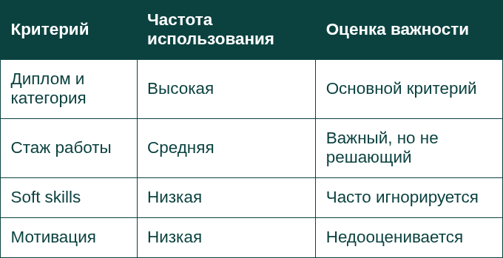
15
Сравнительный анализ требований к кандидатам
Таблица показывает распространённые критерии отбора, выделяя преобладание формальных требований над оценкой мотивации и гибкости кандидатов.
Акцент на формальных показателях снижает эффективность подбора педагогов, необходимых для современных требований школы.
Внутренняя аналитика российских школ

Slide 16



16
Формализация повышения квалификации и дефицит персонализации
Выбор курсов повышения квалификации часто обусловлен удобством и стоимостью, далеких от реальных потребностей каждого учителя и контекста школы.
Отсутствуют механизмы персонализации обучения, что снижает эффективность освоения новых методик и практическое применение знаний в педагогической деятельности.
Нет надежной связи между пройденными курсами и улучшением профессиональной практики, что препятствует системному развитию кадрового потенциала.

Slide 17




17
Недостаточные ресурсы для профессионального роста в школах
Ограниченное время на коучинг
Загруженность педагогов исключает возможность взаимопосещения уроков и профессионального анализа с целью целенаправленного повышения квалификации.
Формализм в обмене опытом
Методические объединения зачастую функционируют формально, не обеспечивая глубокой и регулярной профессиональной коммуникации между учителями.
Недостаток наставников
Небольшое количество опытных педагогов ограничивает возможности для качественного сопровождения молодых специалистов и обмена опытом.

Slide 18



18
Ограниченные карьерные траектории: административный путь
Основным вариантом профессионального продвижения для учителей считается перевод на административные должности, что не всегда соответствует их интересам и способностям.
Отсутствие развитых альтернативных направлений роста, таких как наставничество или исследовательская деятельность, ограничивает мотивацию педагогов к совершенствованию.
Нехватка горизонтальных карьерных возможностей снижает удержание талантливых специалистов в педагогической профессии.
Необходима разработка многообразных карьерных маршрутов для эффективного развития педагогического потенциала.

Slide 19
19
Высокая эмоциональная нагрузка вместе с бюрократией способствует развитию у педагогов апатии и снижению профессиональной активности.
79%
учителей испытывают симптомы эмоционального выгорания, что негативно сказывается на качестве образования и снижении мотивации в профессии.
Мониторинг педагогов МАОУ СОШ № 41 2025

Slide 20


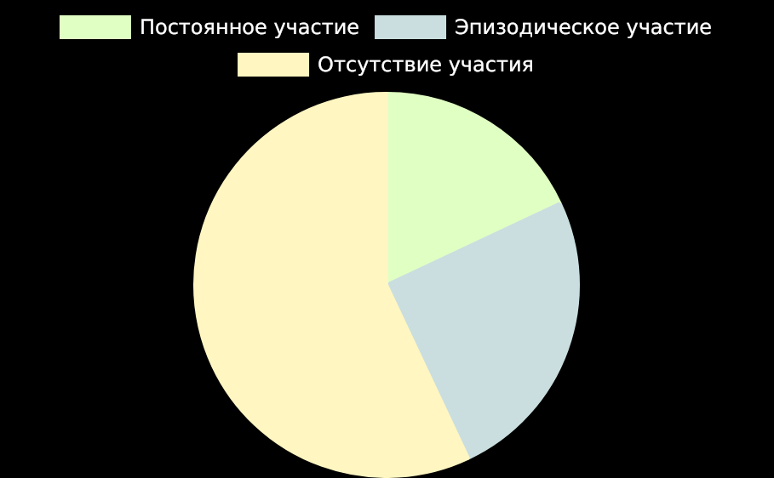
20
Степень участия в профессиональных мероприятиях
Большинство педагогов принимают участие в профессиональных мероприятиях нерегулярно, что ограничивает обмен опытом и внедрение инноваций.
Необходима системная поддержка и мотивация для активного и постоянного взаимодействия учителей.
Мониторинг учителей МАОУ СОШ № 41, 2025

Slide 21
21
Три компонента педагогической поддержки
Предметный наставник обеспечивает качество образовательного контента и методическую поддержку, помогая учителю ориентироваться в учебных программах и материалах.
Методический наставник консультирует по вопросам внедрения технологий и соответствия федеральным государственным образовательным стандартам, обеспечивая системный подход к развитию учебного процесса.
Психологический или тьюторский компонент способствует построению эффективной коммуникации с учениками и родителями, а также поддерживает педагогов в вопросах самоменеджмента и эмоционального баланса.

Slide 22
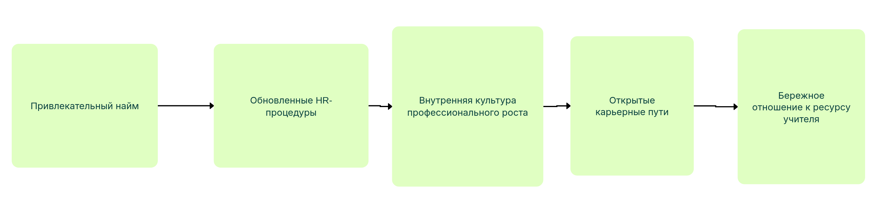
22
Комплексная модель решения кадровых проблем на уровне школы
Взаимосвязанная система, обеспечивающая эффективный подбор, развитие и удержание педагогических кадров

Slide 23

23
Значение подбора и поддержки педагогов для школы будущего
1. Подбор и совершенствование педагогов — это ключевой педагогический процесс, направленный на создание условий для их профессионального роста и признания, что напрямую влияет на качество образования.
2. Инвестиции в учителя — это инвестиции в будущее детей, от которых зависит построение современной, успешной школы завтрашнего дня, способной отвечать новым вызовам образования.

Slide 24

Спасибо за внимание

